Slide 1


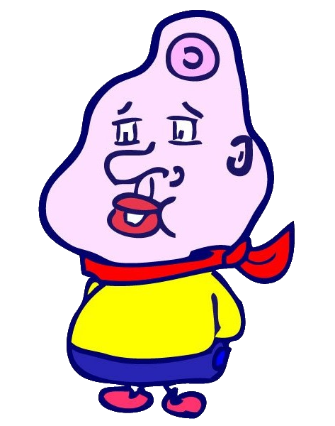
Power パチスロ 1号機 -ヨウセイVer– 解説書
【JPPGB】ゲーム作成コンテスト #0
作：ヨウセイ

Slide 2
Power パチスロ 1号機 -ヨウセイVer– 略してパワスロ！を作りました。
【JPPGB】ゲーム作成コンテスト #0 用に 約3年ぶりにゲームアプリを作成しました。 自分の青春（20代前半）を溶かしたスロットを作ってみよう！と思いつき、 最初は回す、止める、揃ったら当たるくらいのレベルで作成する想定をしてました。
基本部分は早い段階で出来たのですが、なかなか揃わんしゲーム性が・・フラグ立てて予告もいれたいな・・やっぱ音も・・絵のオリジナリティも・・スマホでも・・
と、セルフ仕様変更や機能追加があれやこれや出てきてしまい、さらなる時間を溶かして第１号機が完成しました。ちょっとやりすぎた感があります。。バカやなーと。
ゲームなのでスロット部分がキモではありますが、業務アプリでも応用できる機能も盛り込んでいるので、こちらもなにかのご参考になるかもしれません。
ひとまずは少しでも楽しんでいただければ幸いです。
はじめに

Slide 3
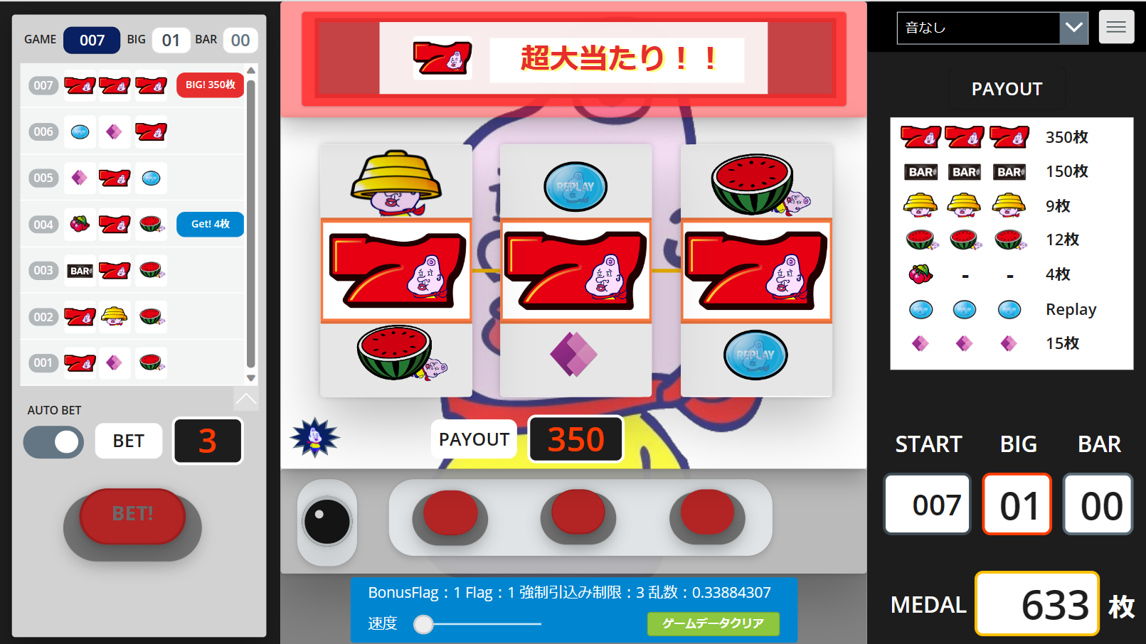
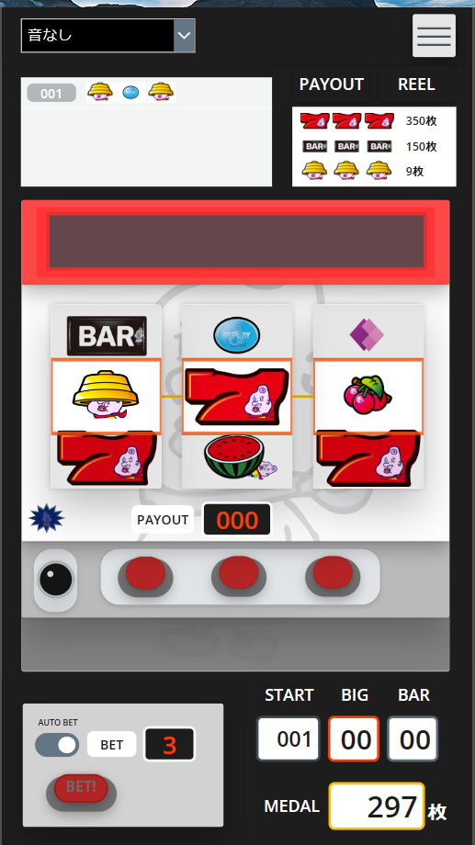
Power パチスロ 1号機 -ヨウセイVer– PC版／Mobile版

Slide 4
ヨウセイ
SPO・C＃系からPower Platform技術者へ。
主にシステム開発や技術支援をやっています。得意分野は以下です。
自己紹介
Power Apps
キャンバスアプリ
モデル駆動型アプリ
Power Automate
Power Automate
for Desktop
Dataverse
SharePoint
BLOG：Power Apps Tips ログ (youseibubu.com)
Twitter：https://twitter.com/youseibubu
Qiita：https://qiita.com/youseibubu

Slide 5
ゲーム概要
基本操作
その他標準機能
ゲーム性のポイント！
多彩な演出！
音あり機能！
拡張機能！（一時保存、PC/Mobile切り替え、開発者モード）
実装ポイントなど一部紹介
その他の時間を溶かした要素
最後に割愛した要素をご紹介
おわりに
アジェンタ

Slide 6
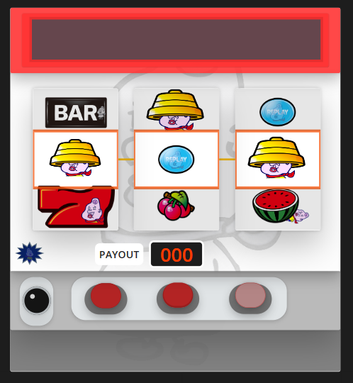
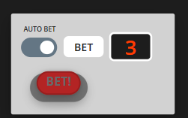
日本のパチスロの簡易版パロディアプリです。
最初に300枚のメダルを持ち、スロットを回して止めて遊びます。
当たればメダルがどんどん増えていきます。
最初にBETします。（3枚掛け専用 ※1ラインなのに汗）
→AUTOBETオンで自動でBETできます。
レバーを叩くとスロットが回転します。
3つのリールをストップボタンで止めます。どこからでもOKです。
真ん中ラインに3つ同じ絵柄を揃えればPAYOUTに応じた払い出し
があります。チェリーのみ左リールに1つ出ればOKです。
７揃いはビックボーナス、BAR揃いはレギュラーボーナスで、 それぞれ350枚、150枚の払い出しがあります。
子役の払い出しはPAYOUT参考、リール配列はREEL参考 ※どのマシンの配列でしょう
ゲーム概要
基本操作
②
③
①

Slide 7
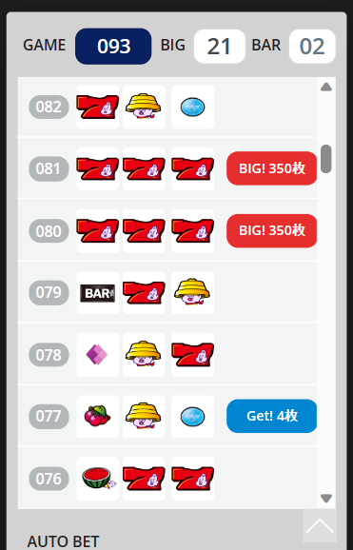
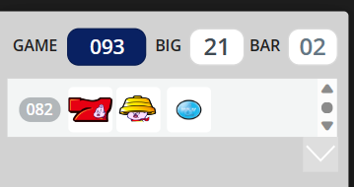
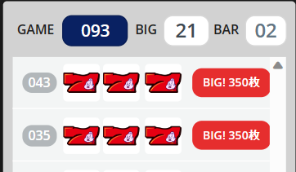
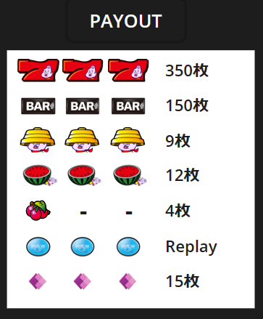
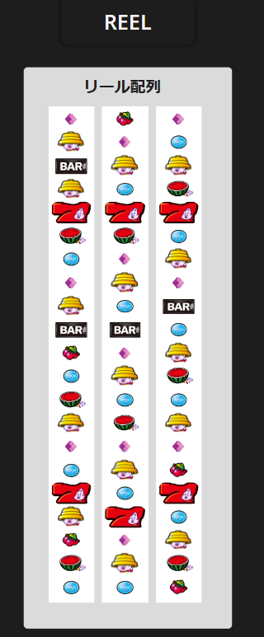
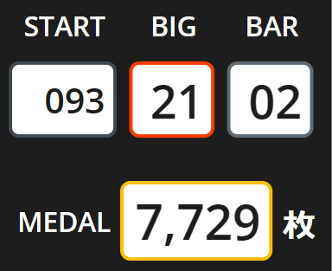
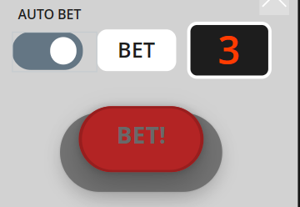
その他標準機能
ゲーム数カウント 結果ギャャラリーでゲーム数、止まった絵柄、GETした子役やボーナスを表示します。1行に縮めることも可能です。 BIG、BARをクリックでフィルターが可能です。
PAYOUT・REEL配列 クリックするとそれぞれの表示を切り替えます。
AUTOBET スイッチをオンで自動BETできサクサクゲームを進めれます。
ゲーム情報エリア ゲームのスタート数、BIG、BAR、保有メダルを表示します。 ここでもBIG、BARのフィルター表示可能です。 当たればどんどんメダルが増えていきます。目指せ万枚！
データソースは未使用ですが、 引き続きゲームを楽しめるように保存機能を 搭載しています！（詳細は拡張機能参照）

Slide 8
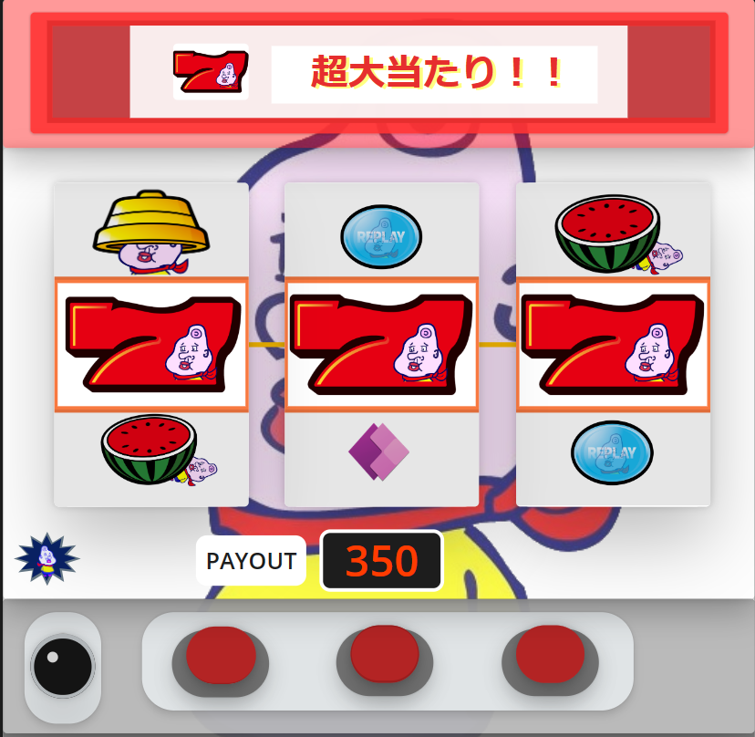
ゲーム性のポイント！
ゲーム性のポイント！
フラグ機能搭載！ レバーオン時に、はずれ・子役・ボーナスのいずれかのフラグが立ちます。
自力＋フラグ！ 揃えない制御はしていないので自力でも揃えれます！
引込み機能！ フラグが立っている場合、最大4コマまで引き込みます。 ※届かない場合はそこで止まります（取りこぼし）
目押し救済機能！ ボーナスフラグが立っている状態で4回以上揃わない場合は強制的に引込んでボーナスを揃えてくれます。
チェリーBIG搭載！ チェリーの一部でボーナス！（約30分の１）
リーチ目！ 真ん中ボーナス絵柄揃い（７・BAR・７など）のみです。 ※ゲチェナなどはないです。自力で狙えちゃうので汗
ボーナス確率
７揃い：200/1 +自力
BAR揃い：200/1 ＋自力 ＋チェリーの一部＋リーチ目
機械割：非公開

Slide 9
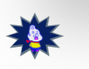
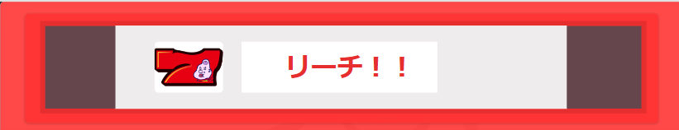


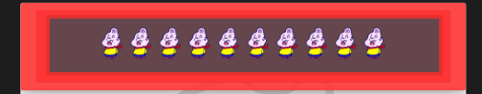


多彩な演出！
多彩な演出！
ボーナス告知！
ボーナスフラグが立ったゲームでは告知ランプがペカります！先告知もあります。
リーチ・当たり演出！
2つ同じ絵柄が揃ったらリーチと表示されます。
3つ揃うと子役はGET、ボーナスは当たりOR大当たりが表示されます。
子役予告演出！
レバーオン時に一定の確率で子役告知のエフェクトが表示されます。演出によりボーナスの期待度が異なります。手に汗握りますね！
その他の演出！
資料に載せた以外にも何種類かの演出を用意しています。すべて見ることが出来るか！
ボーナス告知ランプ
４/3で停止時（後ペカ）、
4/１でレバーオン時（先ペカ）
リーチ演出・
当たり演出
子役予告
はずれOR子役ORボーナス
期待度：小
どちらかの子役が確定
期待度：中
子役確定
期待度：中
その他予告もあり

Slide 10
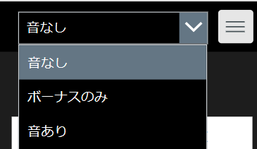
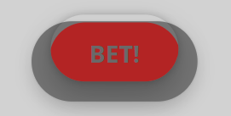

音あり機能搭載！
音あり機能搭載！
音なし、ボーナスのみ、音ありを選択できます。
音あり時にはBET、レバーオン、ストップ時と子役揃い時に対応した効果音が流れます。
ボーナスの場合はファンファーレが鳴り響きます！
ボーナスのみを選択時はボーナス揃い時のみ音がなります。
※音あり時はリール回転が遅くなったり、音が少し遅れる場合があります。同時処理の負荷が高いのかも

Slide 11
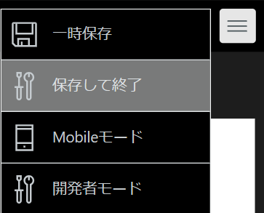
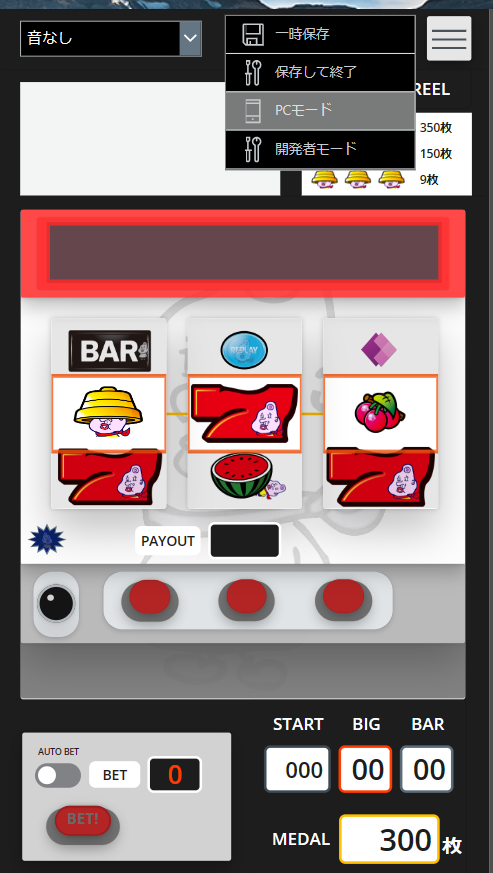
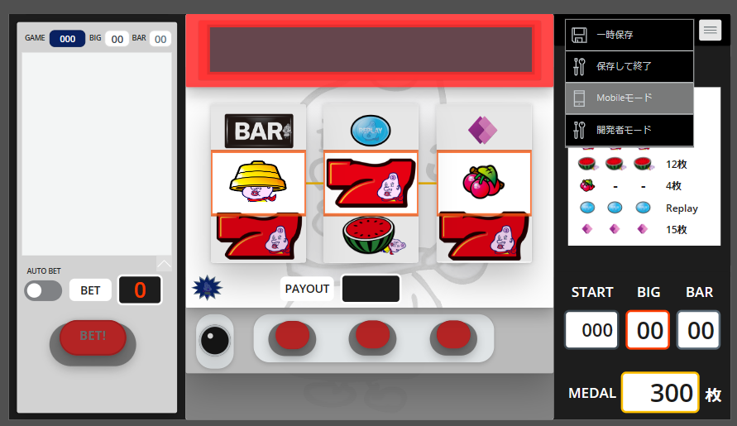

拡張機能！
メニュー画面
右上のメニューアイコンから以下のことが可能です。
一時保存 ゲームデータを保存します。保存するデータはメダル数、ゲーム履歴とPC/モバイルモードです。 →SaveData、LoadDataを使ってローカルキャッシュに保存し起動時に読み出しています。
保存して終了 ゲームデータを保存して終了します。
PC/Mobileモード 画面をPC版、Mobile版で切り替えます。ローカルキャッシュがある場合、前回開いていた画面が自動で開きます。
開発者モード ボーナスフラグなどの情報表示と回転数を調整するスライダーが使えます。データを削除も可能（初期状態に戻す）
拡張機能！
開発者モード
ボーナスフラグ、子役フラグ、引込みの制限、乱数（この数値でフラグを付けている）を表示、スライダーで速度調整も可能（標準50～200）、データクリアもここから
どうしてもそろわない場合などは遅くしてみることが出来ます

Slide 12
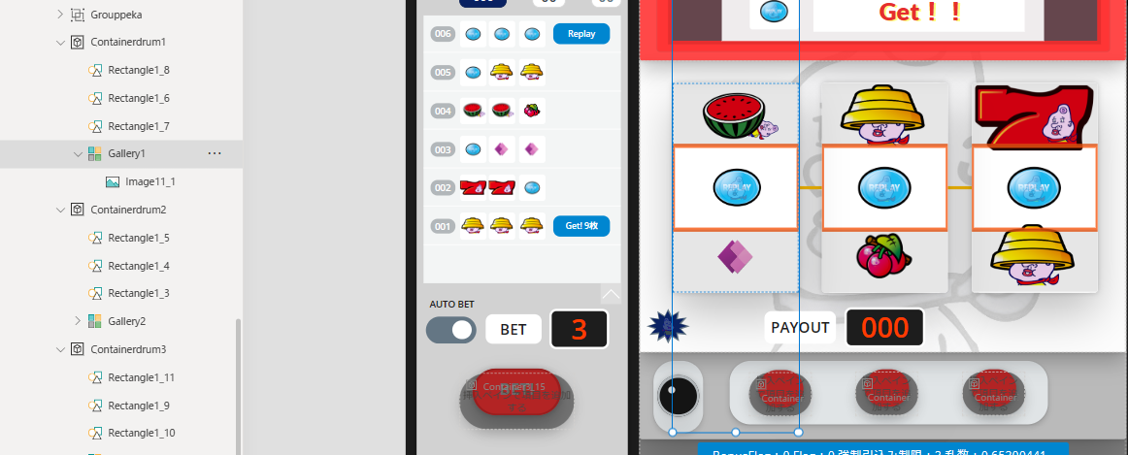
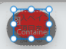
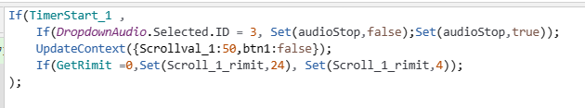
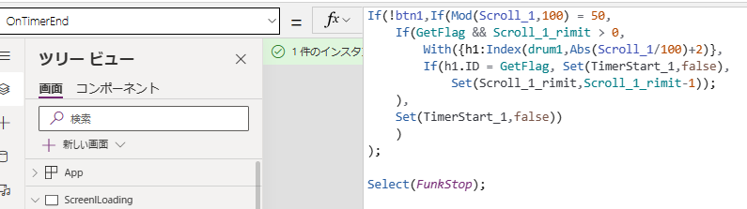
実装ポイントなど一部紹介
リールの動かし方、制御方法
動かす原理は3年前にまねして作った、おうじゃさん作の「コインドック」の横スクロールを縦にした。がベースです。
コンテナーを用意し縦長ギャラリーに画像入れて詰める（高さは画像数×高さ100）はみ出した部分は非表示となる。 ※高さを位置情報に使うためキリのよい100にしている
レバーオン時にタイマーをスタート。タイマーはDuration50（これ以上縮めても変わらなかった）で繰り返して、 OnTimerStartでYの位置を100ずつ増やす。0まで進んだら-2000して上に戻す →これで回っているように見える ※3コマ分表示するためその分も含めて位置を調整してます
ボタンのOnSelectで止めるモーションのため速度を半分の50にする※強制引込み判定などもしている
OnTimerEndでストップされた時、今のYの位置を100で割った整数値＋2個下のレコードをINDEX関数で取得 →これが表示されいてる絵柄として判定できる。 今の絵柄がフラグと一致しない場合は4コマまで引込むために引込み限度数を調整して次のOnTimerEndを待つ。それ以外は止める。
StopFunk内で停止時の処理を行う。 →こんな感じでリールを動かして、止める、引き込む、絵柄の特定などをやっています。
実装ポイントなど一部紹介

Slide 13
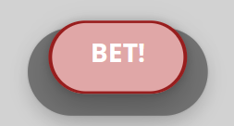

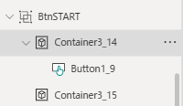
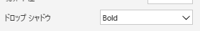
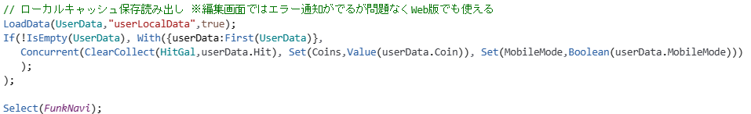
実装ポイントなど一部紹介
ボタン・レバーの押した感
コンテナーINボタンで影つけて、押したらYを増やし押している風に。
押す前、押せないときで色変えするなど
立体感だすためコンテナー活用
コンテナーを活用してリール部分や境界線、ボタンまわりなどをそれぞれコンテナーで囲い、ドロップシャドウを付けたりしています。
一時保存機能
今回データソースを使わない仕様ですが、続けて遊ぶためSaveData,LoadData関数でデータの一時保存を実現しています。 通常はオフライン時の実装としての紹介が多いですが、業務アプリでも残すほどじゃない個人設定（前回の検索設定とか）などをこの機能で残してあげるような使い方にマッチすると思っています。
※別ブラウザには引き継がれません、キャッシュがクリアされるとデータは消えます。
実装ポイントなど一部紹介
SaveData,LoadDataでローカルにゲームデータを保存

Slide 14
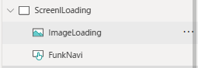
実装ポイントなど一部紹介
PC・モバイル切り替え機能
PC版のみで進めていましたが、後々モバイルだとやはり縦長のほうがやりやすいなとモバイル画面を追加しています。（1アプリで2画面）
今回の場合レスポンシブ対応にするとPC版の横広げ調整なども必要ですし、配置換えや大きさなど結構違い、調整の時間もかかるので、同画面でのレスポンシブ対応ではなく別画面を用意しました。 画面にフィットする設定はオンのままで縦長画面を作り、メニューで切り替え可能としました。起動時はLoadDataで前回画面を再表示できるので、どちらも使えて記憶してくれる画面にフィットするアプリになっています。
※HostのUserAgent判定で切り分けも可能と思いますが今回は未対応
実装ポイントなど一部紹介
今回OnStartは使わずに最初の画面にローディングのみ用意して、OnVisibleに初期処理、ローカルキャッシュ読みだし、画面遷移判定を行っています。
OnVisible内ではNavigateできないので非表示ボタンを作ってSelectする方式でこの辺りを実現してます

Slide 15


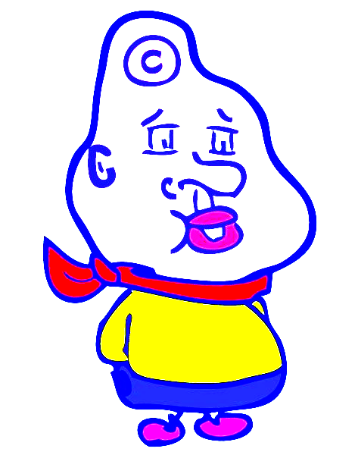



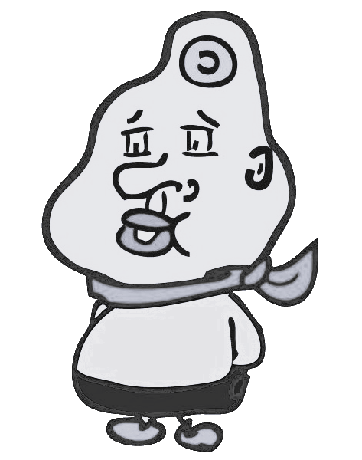
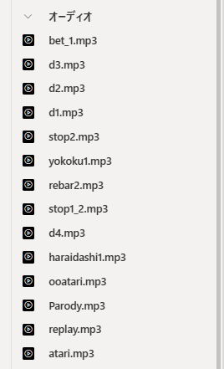
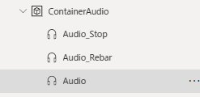
その他時間を溶かした要素
画像探しと加工、演出
最初はダミー画像で作って進めてましたが、ちゃんとした画像を用意するところと自分のキャラと融合させたりの調整に時間がかかりました。。
またこれらを使った演出を増やしたいなーとなり、子役演出など関連機能が追加されさらに時間を溶かしました。 画像は以下利用させていただきました！ありがとうございます！ 同じ作者の関連イラスト／無料イラスト/フリー素材なら「イラストAC」 (ac-illust.com)
音源探しと調整
やめとこうと思いつつ、ボーナスのファンファーレくらいは・・やはりBET、レバー、ストップ音も・・と結局それっぽい音源を探す作業、調整やAudio実装の調整などに時間を溶かしました。。 結果、うるさいしちょっと遅れたりもするので、音なしかボーナスのみの選択できる機能を増やす始末。
子役ごとに音違ったりボーナスのファンファーレも用意しているので一度くらいは音ありで遊んでみてほしいです。 音源は以下利用させていただきました！ありがとうございます！ 無料 BGM・効果音のフリー音源素材 | Springin’ Sound Stock
その他の時間を溶かした要素

Slide 16
最後に割愛した要素をご紹介
5ライン対応（普通は3枚掛け5ライン）
ここまで来たら本チャンと同じく5ライン対応やるか！とはならなかったです。 横3ラインと斜め2ラインの判定やら実装考えるだけで萎えたので1ラインで3枚掛け固定で貫きました。
ボーナスゲーム（普通は揃ったら30ゲームくらい子役揃いまくりで結果350枚などになる）
やれそうでしたが、遊ぶときに消化するのが面倒だろうという点もあり今回はやめました。 ボーナス中の音源を入れるのは楽しそうですが。
いろんなリーチ目を用意
判定するための実装などが手間なのとリーチ目も狙ったら揃っちゃうのでやめました。 狙ったら揃う仕様もそのほうが楽しいかなーと思い。※回るタイミングもたまにズレるので狙うの結構難しい
ＡＲ機やらＡＲＴ機やら
やはり最初はＡタイプですよね。もし今後続編を作る機会があれば、、サバチャンとか
動きのある演出系
ゲームっぽくピカピカさせたりが普通には難しかったです。いろいろな画像用意やSVGなど使って動きを出したりなどが
できるとは思うんですが、あまり得意でない点と、なるべく標準的なコントロールやタイマーくらいで表現したいという点と、 今の実装レベルで十分に燃え尽きた点で割愛しました。
スタート画面
すぐに遊ぶ目的と時間の都合もあり割愛しました。
最後に割愛した要素をご紹介

Slide 17


おわりに
今回は青春を溶かしたパチスロをPower Appsで作ってみました。 久しぶりにゲームアプリ作成をやってみて思ったこと。 ゲーム作成はやっぱ楽しい、けども抑えないとどんどん時間が溶けていく。 だけども業務アプリに応用できることもたくさんあるし、何かの糧になることは間違いない！ 【JPPGB】ゲーム作成コンテストがなければ、またゲームを作ることもなかったかもしれない。感謝です！
ご参加いただいた方々にはぜひ遊んでもらって、少しでも楽しんでもらえれば幸いです。それでは！
おわりに

